Slide 1
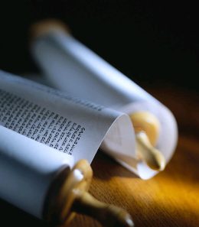
Prediker-Hooglied
dr. Raymond R. Hausoul

Slide 2
Salomo’s wijsheidsboeken
Spreuken
Prediker
Onderwijs voor de jongen
Onderwijs voor het koppel
Hooglied
Onderwijs voor het meisje

Slide 3
Negatieve vertalingen voor הֶבֶל
‘IJdelheid’ (SV)
‘Vluchtigheid’ (HSV)
‘Lucht en leegte’ (NBV)
‘Niets’, ‘vergankelijk’, ‘waardeloos’ (HB)
‘Vruchteloos’
(HB)
‘IJl’ (WV)
‘Nutteloos’
‘Zucht’
‘Luchtbel’
‘Puf’
‘Adem’
‘Damp’
‘Betekenisloos’
‘Ongrijpbaar’
‘Tijdelijk’.

Slide 4
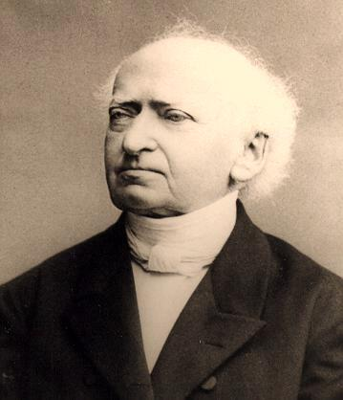
‘Alle pogingen om in het geheel niet alleen een eenheid van geest, maar ook een genetisch-voortgaand allesoverheersend plan en organische rangschikking te ontdekken, leden tot op de dag van vandaag schipbreuk.’
Franz Delitzsch
(1813–1890)

Slide 5
Prediker
A
Opschrift
(1:1)
B
Slogan:
‘Alles is ijdel’
(1:2)
I-Geniet
van het leven
(1:3-3:9)
A – Welke winst is er?
(1:3)
B – Gedicht
Niets nieuws onder
de zon (1:4-11)
X – Geen winst
onder de zon
(1:12-2:26)
B’ – Gedicht
Alles heeft zijn tijd
(3:1-8)
A’ – Welke winst is er onder de zon?
(3:9)
II-Geniet
en vrees God
(3:10-8:17)
A – Je doorgrondt God niet (3:10-22)
B – Wat beter kan
(4:1-17)
C – Respect voor God (5:1-6)
X – Rijkdom als geschenk (5:7-6:9)
C’ – Respect voor God (6:10-7:14)
B’ – De betere mens (7:15-8:8)
A’ – Je doorgrondt God niet (8:9-17)
III-Geniet
en vorm je leven
(9:1-12:7)
Geniet en vorm je leven (9:1-12)
Over de wijsheid
(9:13-15)
De wijze en de dwaas (9:16-10:19)
Geven en ontvangen van rijkdom
(10:20-11:6)
Gedicht over jongelingen, ouderen en de dood (11:7-12:7)
B’
Slogan
‘Alles is vluchtig’
(12:8)
A’
Epiloog
(12:9-14)

Slide 6
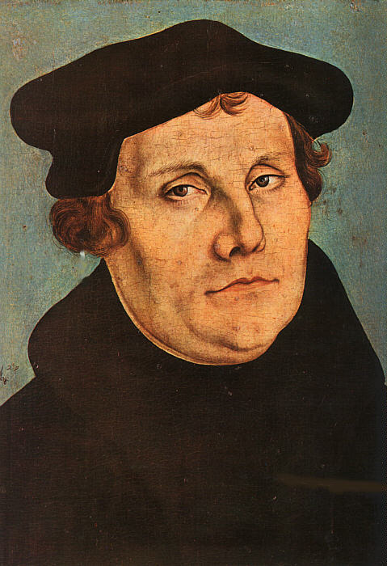
‘Salomo heeft Prediker niet geschreven. Het is door Jezus Sirach, in de tijd van de Makkabeeën, ontstaan.’
Maarten Luther
(1483–1546)

Slide 7
Hooglied
Introductie
(1:1-8)
Eerste lied
(1:9-2:7)
In de nacht
(3:1-4:15)
Huwelijks-nacht
(4.16-5:1)
In de nacht
(5:2-6:10)
Tweede lied
(7:1-8:4)
Uitleiding
(8:5-14)
Uitnodiging (2:8-17)
Uitnodiging (8:1-3)
Bezorgdheid (3:1-5)
Ontdekt bruidegom (3:6-11)
Lofzang (4:1-15)
Lijden
(5:2-8)
Herontdekt bruidegom (5:9-6:3)
Lofzang
(6:4-10)
Opschrift
Opvoeding
Ontmoeting
Opvoeding
Afscheid
Ontmoeting

